Slide 1
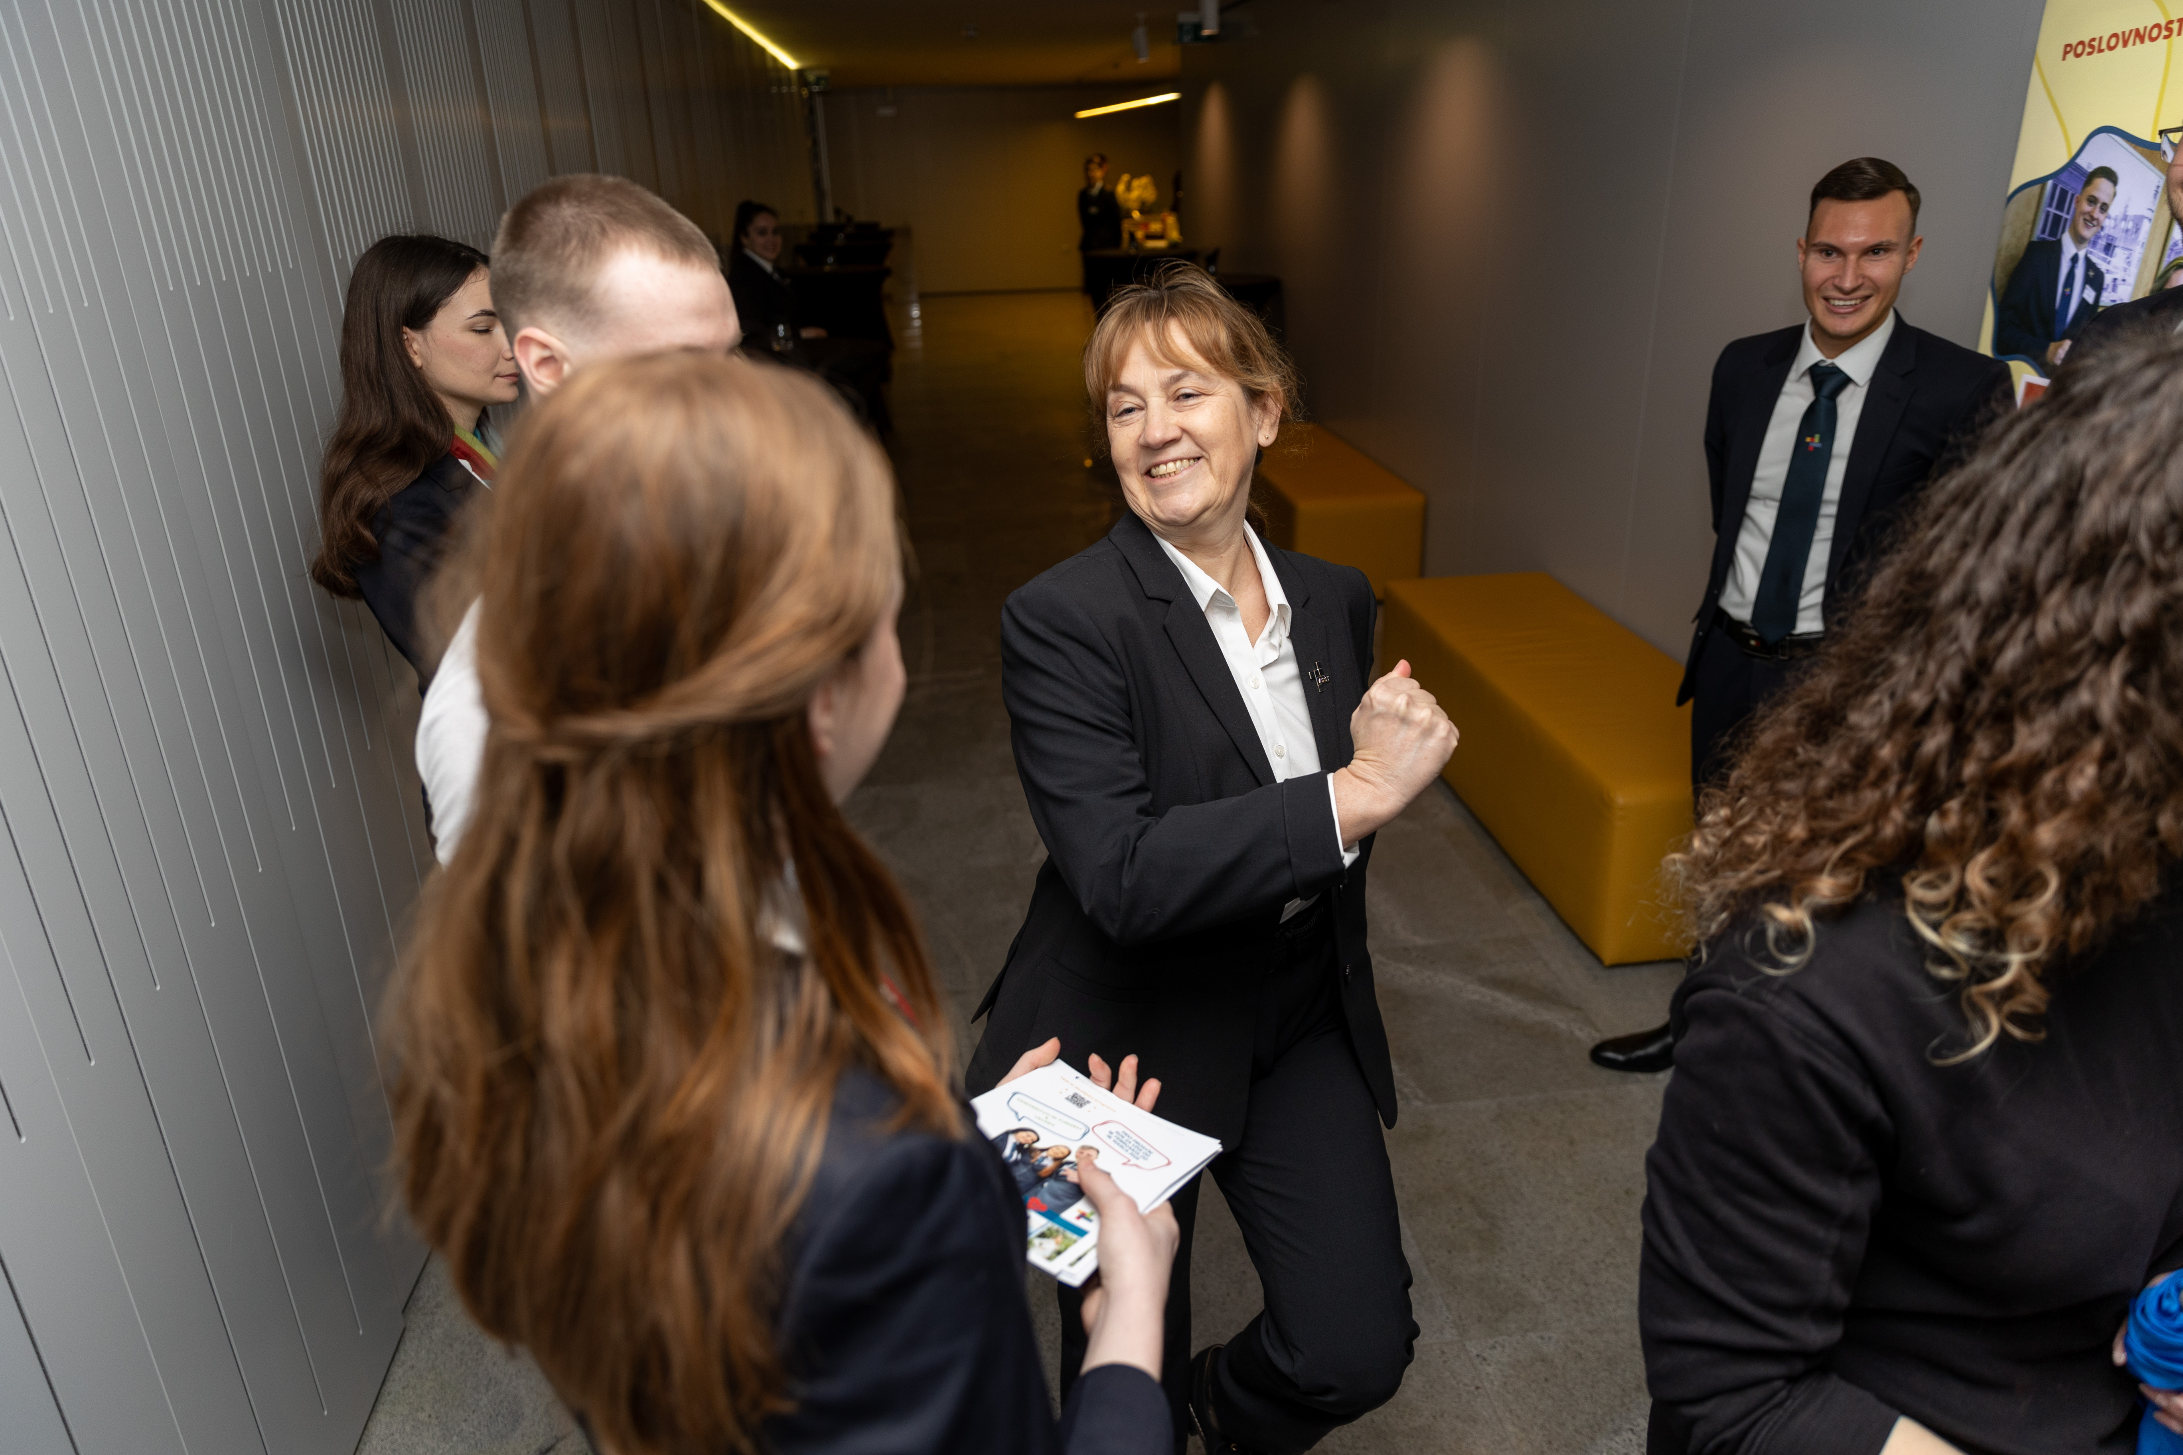

Fotocredits: VSGT Maribor, Slovenië
Module 5 (Deel 1)
Gastenervaring - Gastvrijheid met hart, impact op afstand en levensvatbaarheid
www.epicstays.eu

Slide 2
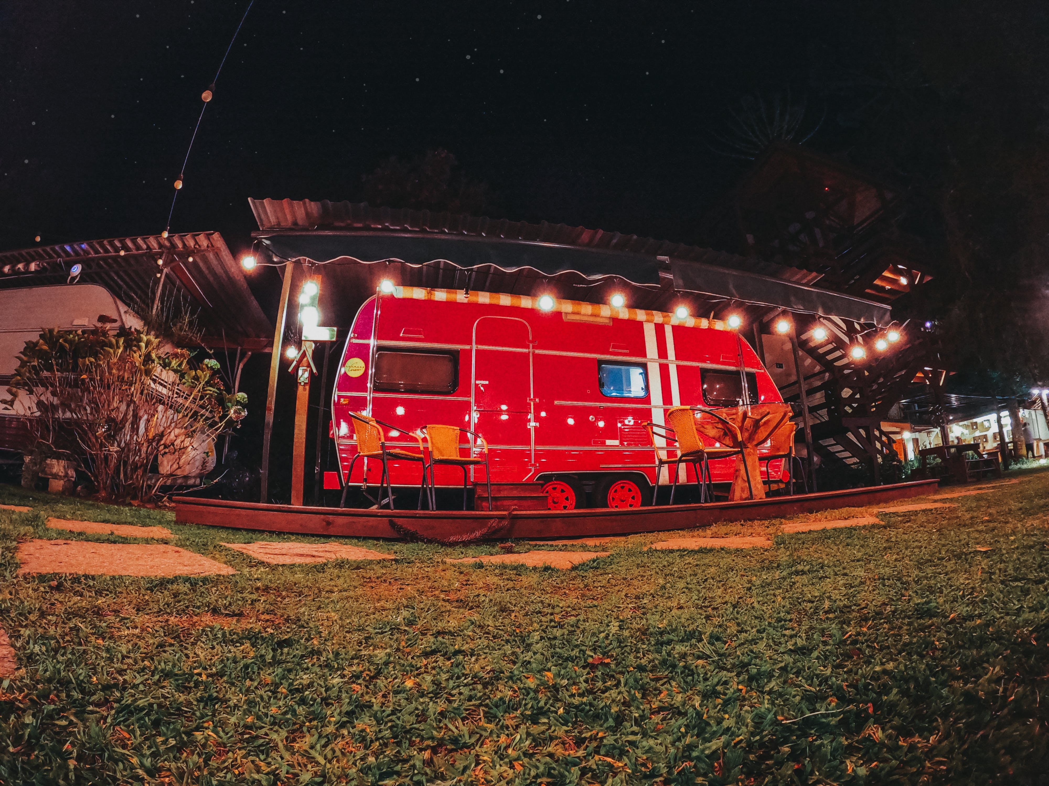
Module 5 (Deel 1)
Sectie 1
Beheer van het gasttraject - voor, tijdens en na het verblijf

Slide 3
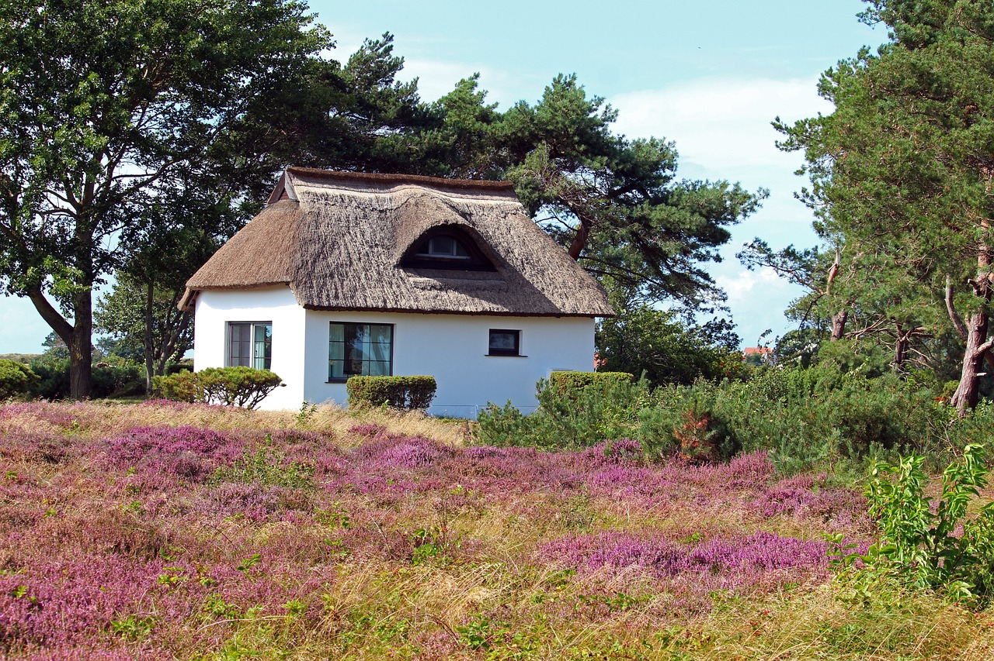
Deel 1
Het beheer van het gastenverblijf - voor, tijdens en na het verblijf

Slide 4
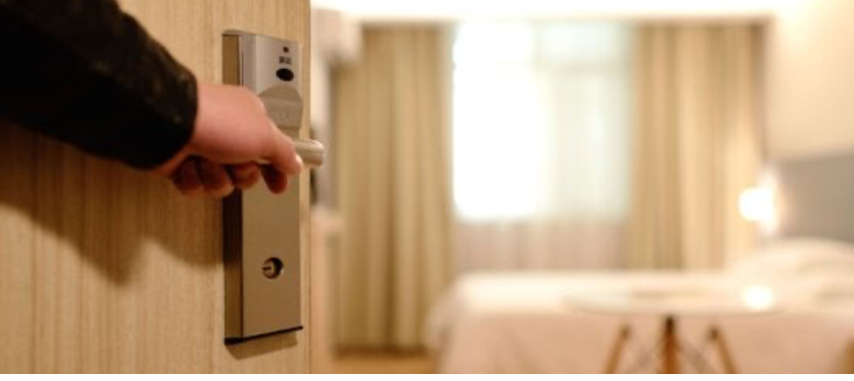
Deel 1
Het beheer van het gastenverblijf – voor, tijdens en na het verblijf
Overzicht:
In dit deel leert u hoe u een soepele en gastvrije ervaring voor uw gasten kunt creëren, vanaf het moment dat ze boeken tot na hun vertrek.
U leert hoe u duidelijk communiceert, persoonlijke accenten toevoegt die uw stijl en locatie weerspiegelen, en veelvoorkomende problemen kalm en professioneel afhandelt. Het doel is om gasten het gevoel te geven dat er voor hen gezorgd wordt, wat leidt tot meer positieve beoordelingen, terugkerende gasten en aanbevelingen. Door u te concentreren op elke fase van de gastenreis, kunt u vertrouwen opbouwen en een onvergetelijk verblijf creëren.
4

Slide 5
Inleiding - Het gasttraject beheren – voor, tijdens en na het verblijf
De ervaring van elke gast begint op het moment dat ze je advertentie vinden en gaat door tot na hun vertrek. Een goede gastenreis bestaat uit kleine stappen: de boeking, de aankomst, het verblijf zelf en de follow-up nadat ze naar huis zijn gegaan. Bij elke stap heb je de kans om gasten zich welkom, veilig en verzorgd te laten voelen.
In dit gedeelte leert u hoe u duidelijk kunt communiceren, persoonlijke accenten kunt toevoegen die uw stijl en de omgeving weerspiegelen, en problemen rustig en professioneel kunt oplossen. U leert ook eenvoudige manieren om goede beoordelingen te krijgen, gasten aan te moedigen om terug te komen en hen aan te zetten om u aan anderen aan te bevelen. Als u de volledige gastenreis goed beheert, bouwt u vertrouwen op, creëert u mooie herinneringen voor uw gasten en laat u uw bedrijf in de loop van de tijd groeien.
Bron: Booking.com Partner Hub – "Geweldige gastervaringen bieden"
5

Slide 6
Gastreis
Fasen van de gastreis | Inspiratie en onderzoek | Boekingen | Planning vóór aankomst | Inchecken | Verblijf | Uitchecken | Beoordeling en na het verblijf
Motivatiefactoren en pijnpunten | Maak een lijst van de motivatoren en pijnpunten van uw gasten voor elke fase | Maak een lijst van de motivatoren en pijnpunten van uw gasten in elke fase | Maak een lijst van de motivatoren en pijnpunten van uw gasten voor elke fase | Maak een lijst van de motivatoren en pijnpunten van uw gasten in elke fase | Maak een lijst van de motivatoren en pijnpunten van uw gasten in elke fase | Maak een lijst van de motivatoren en pijnpunten van uw gasten in elke fase | Maak een lijst van de motivatoren en pijnpunten van uw gasten in elke fase
Contactmomenten | Mond-tot-mondreclame, sociale media, OTA-vermeldingen, influencers | OTA's, e-mails, klantenondersteuning, uw website | E-mail, herinneringen, klantenservice | Toegankelijkheid, tijdige check-in, staat van de kamer, (hotel)personeel, diensten | Kwaliteit van het verblijf, toiletartikelen, (hotel)personeel, activiteiten, contact tijdens het verblijf | (hotel)personeel, uitcheckservices, e-mail | Sociale bijeenkomsten, e-mailherinneringen en communicatie na het verblijf
6

Slide 7
Gastreis
Fasen van de gastreis | Inspiratie en onderzoek | Boekingen | Planning vóór aankomst | Inchecken | Verblijf | Uitchecken | Beoordeling en na het verblijf
Acties | Bekijk uw online beoordeling, OTA-vermeldingen, sociale media en resultaten van enquêtes na het verblijf | Bepaal waar u wilt adverteren, evalueer uw e-mailmarketingstrategie en klantenservicebeoordelingen | Bekijk uw communicatie met gasten en anticipeer op veelgestelde vragen | Controleer uw beoordelingen en kijk of uw hotel gemakkelijk bereikbaar is. Evalueer uw communicatie met gasten. | Voer een gezondheidscontrole uit van uw kamers, communicatie en personeel. Verkoop meer en verbeter uw technologische voorzieningen. | Bekijk het uitcheckproces en de antwoorden op enquêtes na het verblijf. | Analyseer de feedback, lees en beantwoord online beoordelingen en ontwikkel een strategie om na het verblijf contact te houden met gasten.
7

Slide 8
De volledige gastervaring ontwerpen
01
Belangrijkste leergebied
Een goede gastheer zijn betekent nadenken over de volledige reis van de gast, niet alleen over het verblijf zelf. Gasten beginnen zich een mening te vormen vanaf het moment dat ze je advertentie zien. Duidelijke informatie, vriendelijke berichten en een soepel boekingsproces helpen allemaal om een goede eerste indruk te maken. Bij aankomst moeten ze zich welkom voelen en weten wat ze kunnen verwachten.
Tijdens hun verblijf kunnen comfort en kleine, behulpzame details echt het verschil maken. Na hun vertrek kan een vriendelijk berichtje of bedankje een blijvende indruk achterlaten. Deze volledige reis bouwt vertrouwen op en maakt het waarschijnlijker dat gasten terugkomen. In dit deel leer je hoe je elke stap van de reis zorgvuldig kunt plannen. Je hoeft niet perfect te zijn, maar wel consistent, vriendelijk en attent.
Een goed ontworpen gastervaring maakt uw accommodatie memorabel en uw beoordelingen sterker.
8

Slide 9
Inzicht in het gasttraject:
voor, tijdens en na
Wat te doen:
Voor het verblijf: Zorg ervoor dat uw advertentie duidelijk, volledig en eerlijk is (foto's, locatie, huisregels, incheckinformatie). Stuur na de boeking een welkomstbericht met praktische details en een warme toon.
Tijdens het verblijf: Zorg ervoor dat de ruimte schoon, comfortabel en goed voorbereid is. Bied een korte gedrukte of digitale welkomstgids aan met lokale tips en huisinstructies.
Na het verblijf: Stuur een beleefd bedankbericht, vraag of alles goed is gegaan en nodig de gast vriendelijk uit om een beoordeling achter te laten.
Hulpmiddelen en tips:
Gebruik platforms zoals Airbnb of het berichtensysteem van Booking.com of andere Property Management Systems om welkomst- en follow-upberichten te automatiseren.
Maak een korte checklist om alle punten van het gastenverblijf te behandelen.
Voeg een mini-tijdlijn met 'wat te verwachten' toe aan de bevestigingsmail van de boeking.
9

Slide 10

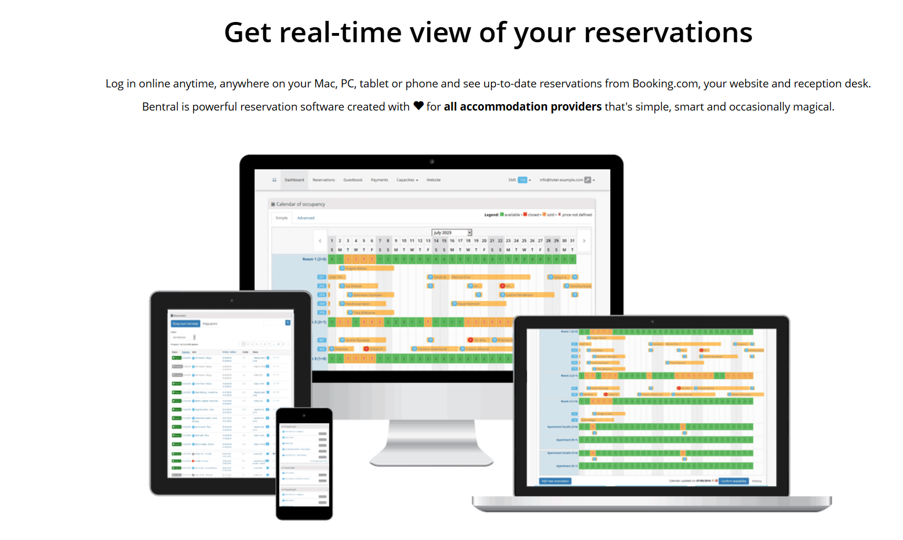
Voorbeeld: PMS - Property Management System
Klik om te bezoeken
Bentral is een softwareplatform voor vastgoedbeheer dat is ontworpen voor verhuurders van kortetermijnverblijven, vastgoedbeheerders en vakantieverhuurbedrijven.
Belangrijkste kenmerken van Bentral:
Kanaalbeheer: synchroniseer boekingen, beschikbaarheid en prijzen op meerdere platforms om dubbele boekingen te voorkomen.
Boekingsbeheer: gecentraliseerd kalender- en reserveringssysteem.
Communicatie met gasten: geautomatiseerde berichten en tools voor gastenbeheer.
Betalingsverwerking: integratie met betalingsgateways voor eenvoudigere incasso.
Rapportage en analyse: inzicht in boekingstrends, omzet en bezettingsgraad.
Bentral-website. YouTube-video - Bentral
10

Slide 11
Inzicht in het gasttraject: checklist 'Na het verblijf'
Geef gasten een warme laatste indruk, zorg ervoor dat ze zich verzorgd voelen en nodig ze uit om terug te komen of een beoordeling achter te laten.
Ja Nee
Vraag hoe het verblijf was – luister en reageer professioneel. Vraag met oprechte interesse en luister aandachtig naar het antwoord. Als een gast een probleem meldt, reageer dan met empathie: "Dat spijt me zeer. Bedankt dat u ons dit laat weten. Wij stellen uw feedback zeer op prijs, omdat dit de enige manier is om onze dienstverlening te verbeteren". Bied indien nodig een klein gebaar aan (korting, verontschuldigingsbriefje, gratis koffie).
Bevestig eventuele (extra) kosten zoals minibar, roomservice enz. en geef de eindafrekening.
Vraag de gast om een beoordeling of feedback achter te laten: "Als u van uw verblijf heeft genoten, zouden we het erg op prijs stellen als u een korte beoordeling online achterlaat. Dit helpt anderen om ons ook te vinden." Oefen nooit druk uit op de gast. Blijf vriendelijk en laat het optioneel.
Vervolg op de volgende dia
11

Slide 12
Inzicht in het gasttraject: checklist 'Na het verblijf'
Geef gasten een warme laatste indruk, zorg ervoor dat ze zich verzorgd voelen en nodig ze uit om terug te komen of een beoordeling achter te laten.
Ja Nee
Bied aan om vervoer te regelen of te helpen met bagage.
Noteer opmerkingen van gasten voor toekomstige verblijven, zoals speciale gelegenheden en voorkeuren/afkeuren, in het gastprofiel. Noteer alle feedback of problemen voor continue verbetering.
Stuur een bedankmail of -bericht na het uitchecken.
12

Slide 13
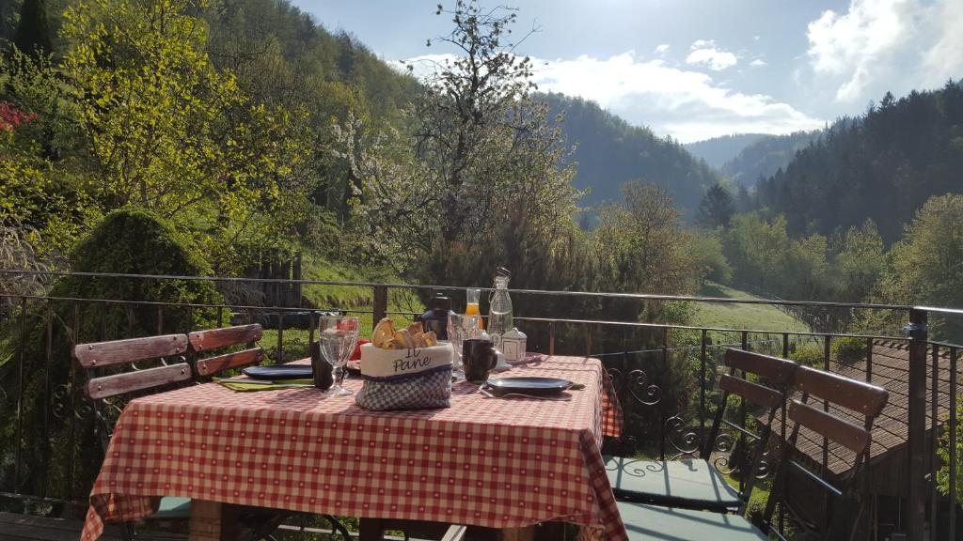
Hoe Weiss Tourist Farm dit toepast
Casestudy
Weiss Toeristenboerderij, Slovenië
Wees consistent Hun website belooft huisgemaakte gerechten, een authentieke sfeer en een traditionele inrichting – precies wat gasten volgens beoordelingen ook krijgen.
Toon dat je om hen geeft Maja en Roman worden geprezen om hun snelle reacties, nauwgezette aandacht voor detail en proactieve hulp bij lokale activiteiten.
Wees persoonlijk Ze begroeten gasten bij naam, stellen het ontbijt dagelijks samen op maat en bevelen fietsroutes of dagtochten aan op basis van interesses.
Tools en feedback - Ze moedigen feedback aan via beoordelingen en persoonlijke interacties. Elk detail, zoals sauna-opties, netheid van de kamers en responsieve communicatie, wordt verfijnd op basis van input van gasten.
Klik om te bezoeken
Bronnen. Booking.com - Turistična kmetija Weiss
13

Slide 14
02
Zorg voor duidelijke, tijdige communicatie
Belangrijkste leergebied
Goede communicatie is een van de belangrijkste aspecten van het hosten. Je hoeft geen lange e-mails te schrijven, maar alleen op het juiste moment de juiste informatie te geven. Tools zoals berichtensjablonen of geplande antwoorden kunnen je tijd besparen.
In dit deel bekijken we tips en tools om de communicatie soepel te laten verlopen. Duidelijke berichten leiden tot minder vragen, betere verblijven en tevredenere gasten.
14

Slide 15
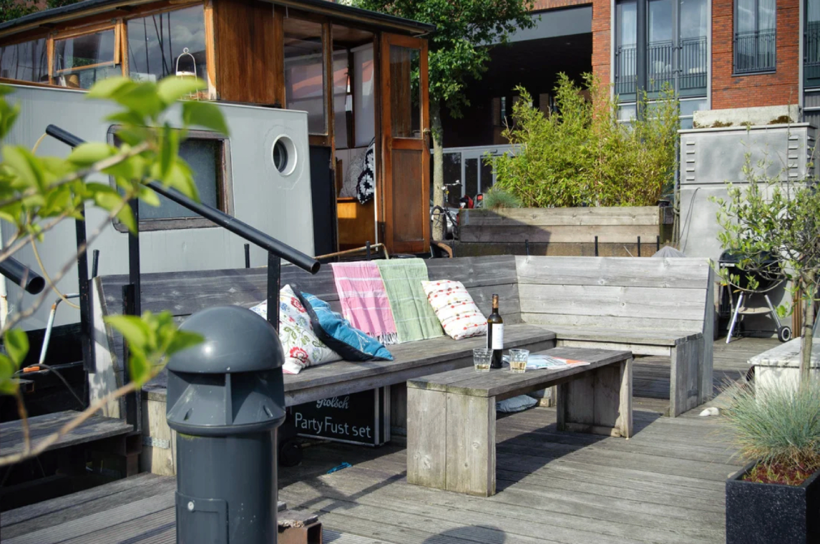
"Het belangrijkste in communicatie is horen wat niet gezegd wordt." —
Peter Drucker
Dit citaat benadrukt de kracht van digitale en non-verbale signalen — zoals e-mailconversaties, lichaamstaal, gezichtsuitdrukkingen en toon — bij het effectief aanpakken van problemen en het begrijpen van vragen, vaak meer dan woorden alleen.
Fotocredits: Amsterdam, Boot, Nederland
15

Slide 16
"Maak uw plek speciaal en onvergetelijk"
Wat te doen:
Voeg kleine items toe die uw regio weerspiegelen: lokale ambachten, planten of historische foto's.
Zorg voor een gastenboek waarin bezoekers opmerkingen, tekeningen of reistips kunnen achterlaten.
Pas het aan op basis van wie er komt (bijv. gezin met kinderen → kleurplaat en kleurpotloden, zakenreiziger → notitieboekje en pen).
Deel een kort verhaal over de ruimte of uw reis als gastheer/gastvrouw.
Hulpmiddelen en tips:
Houd een map of boekje bij met verhalen van gasten, lokale evenementen en kleine verrassingen.
•Gebruik een welkomstkaart met uw merknaam of een afdrukbaar kaartje met uw gastnaam/logo, als u die heeft.
•Foto's van eerdere gasten (met toestemming) of bedankbriefjes in een gezellige hoek.
16

Slide 17
Kalme en professionele omgang met veelvoorkomende problemen van gasten
04
Soms gaan er dingen mis, en dat is niet erg. Late aankomsten, verloren sleutels of ontevreden gasten horen bij het runnen van een accommodatie. Het belangrijkste is om kalm te blijven, beleefd te zijn en het probleem snel op te lossen.
In dit deel leer je hoe je op een vriendelijke en professionele manier met veelvoorkomende problemen omgaat. Je zult zien dat de meeste gasten gewoon willen dat er naar hen geluisterd wordt en dat ze gerespecteerd worden. Zelfs een kort berichtje of een snelle oplossing kan de situatie al veranderen. Het is ook belangrijk om te weten wanneer je nee moet zeggen – en hoe je dat op een vriendelijke manier kunt doen. Je hoeft niet 24/7 beschikbaar te zijn, maar het helpt wel om voorbereid te zijn.
In dit gedeelte vindt u praktijkvoorbeelden en eenvoudige reacties die u kunt gebruiken. Als u problemen goed aanpakt, onthouden gasten uw inspanningen, niet alleen het probleem.
Belangrijkste leergebied
17

Slide 18
Beoordelingen, terugkerende bezoekers en aanbevelingen stimuleren
05
Positieve beoordelingen zijn een van de beste manieren om je hostingbedrijf te laten groeien. De meeste gasten zijn graag bereid een beoordeling achter te laten, ze hebben alleen een kleine herinnering nodig. Je leert wanneer en hoe je dit op een natuurlijke en beleefde manier kunt vragen. We bespreken ook hoe je je gasten een onvergetelijk verblijf kunt bieden, zodat ze graag terugkomen. Eenvoudige follow-upberichten of bedankjes kunnen helpen om loyaliteit op te bouwen. Je kunt ook kleine extra's of aanbiedingen voor terugkerende gasten toevoegen.
Gasten die zich gewaardeerd voelen, vertellen dit vaak aan hun vrienden en familie. Zo werkt mond-tot-mondreclame, en die is erg krachtig. Dit onderdeel helpt je om te groeien zonder geld uit te geven aan advertenties of grote marketingcampagnes. Vriendelijkheid, kwaliteit en follow-up leiden tot betere beoordelingen en terugkerende boekingen.
Belangrijkste leergebied
18

Slide 19

Casestudy
Gastenloyaliteit door eenvoudige acties
Verspreid gelegen hotel Jeruzalem, Slovenië
Klik om te bekijken
Een verspreid hotel in Jeruzalem, Slovenië, verbindt verschillende accommodaties, wijnkelders, culinaire hotspots en lokale attracties onder één gecoördineerde gastervaring. Om het potentieel van dit model volledig te benutten, is het essentieel om lokale belanghebbenden te betrekken bij het creëren van een multiplicatoreffect door middel van gezamenlijke promotie en gedeelde waardecreatie. Bied uw gasten betrouwbare aanbevelingen en verbeter hun loyaliteit.
Fotocredits: Verspreid hotel Jeruzalem
19

Slide 20
Module 5 (Deel 2)
Goed gedaan
Deel 2: Tools en systemen voor efficiënte bedrijfsvoering
Deel 3: Slim groeien
- Partnerschappen, upsells en langetermijnplanning
Je hebt voltooid... Module 5 (Deel 1)
Deel 1: Het beheer van het gasttraject - Voor, tijdens
en na het verblijf
Het volgende is...

